Slide 1
Luyện Tập

Slide 2

Cả lớp cùng nghe bài Bé tập đếm

Slide 3
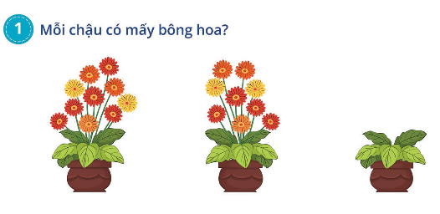
10
9
0

Slide 4
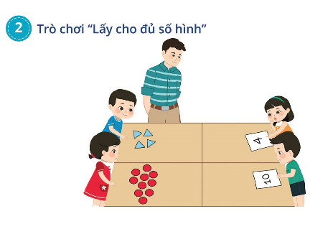

Slide 5
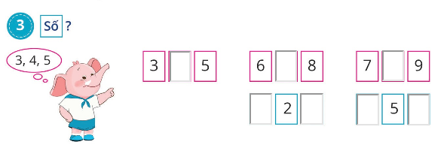
4
7
8
1
3
4
6

Slide 6
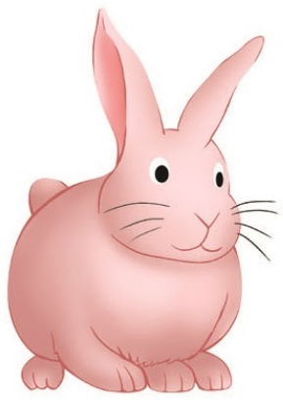
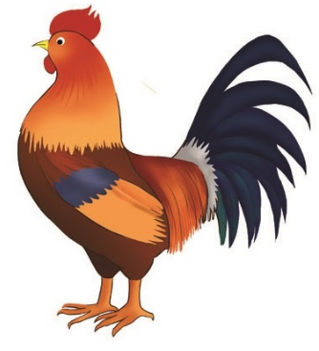

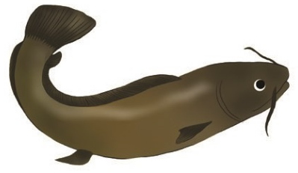
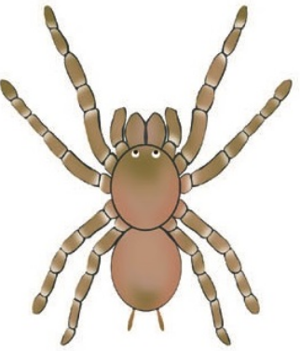
4. Đếm số chân của mỗi con vật sau:
4
2
6
0
8

Slide 7
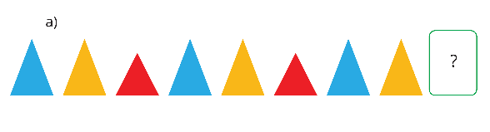

5. Tìm hình phù hợp:

Slide 8

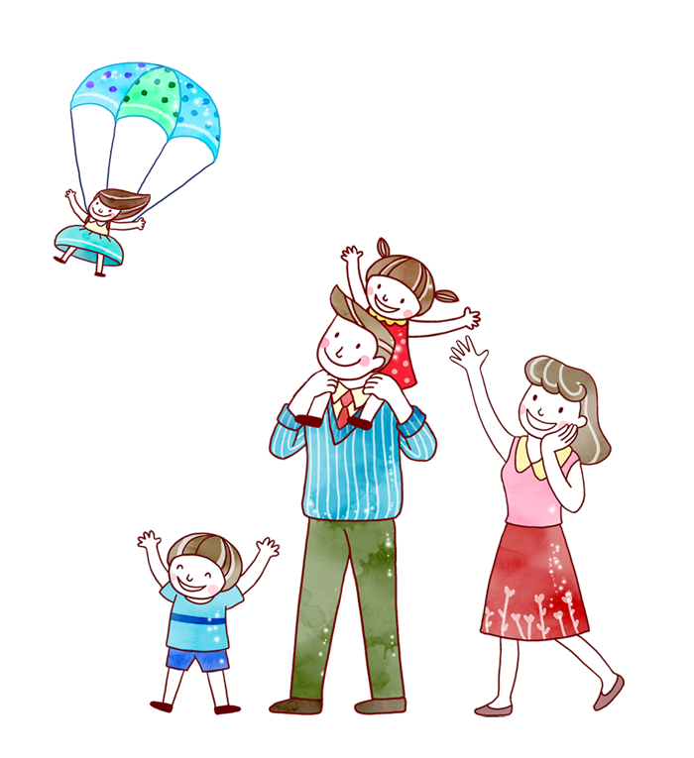


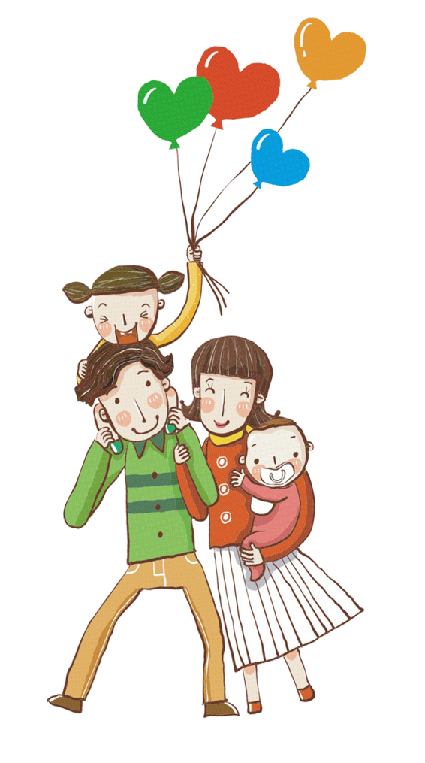

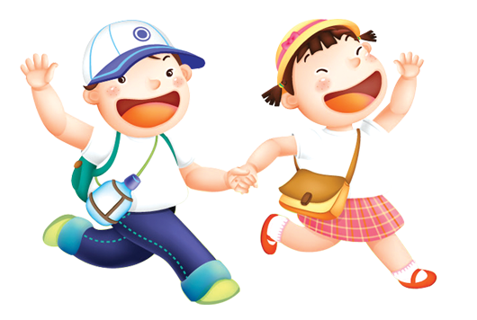
Củng cố - Dặn dò
- Nhận xét tiết học
Chuẩn bị bài sau:

